Slide 1
Počítačový design, modelování a konstruování
Úvod do problematiky
Technické kreslení – pravidla a zásady

Slide 2
Úvod - Design
Design pochází z latinského de-signare, označit, vyznačit, a postupně získalo význam „navrhnout“ nebo „návrh“.
Design představuje vytvoření plánu, nákresu, návrhu k zhotovení výrobku, objektu nebo komplexního systému (skica, projektová dokumentace, technické výkresy, architektonické plány, schémata zapojení, grafický design, apod.).
Design může označovat jak činnost konstruktéra nebo návrháře, tak výsledný produkt jeho činnosti.

Slide 3
Design
Design
Teoretické znalosti
Praktické dovednosti
Logické myšlení

Slide 4
Design
Design může být produktový, interiérový, grafický, módní, design služeb, apod.
Dobrý design zahrnuje :
atraktivní tvar výrobku,
ekonomičnost,
bezpečnost,
použitelnost a uživatelské vlastnosti,
dále respektuje technické a technologické zásady.

Slide 5
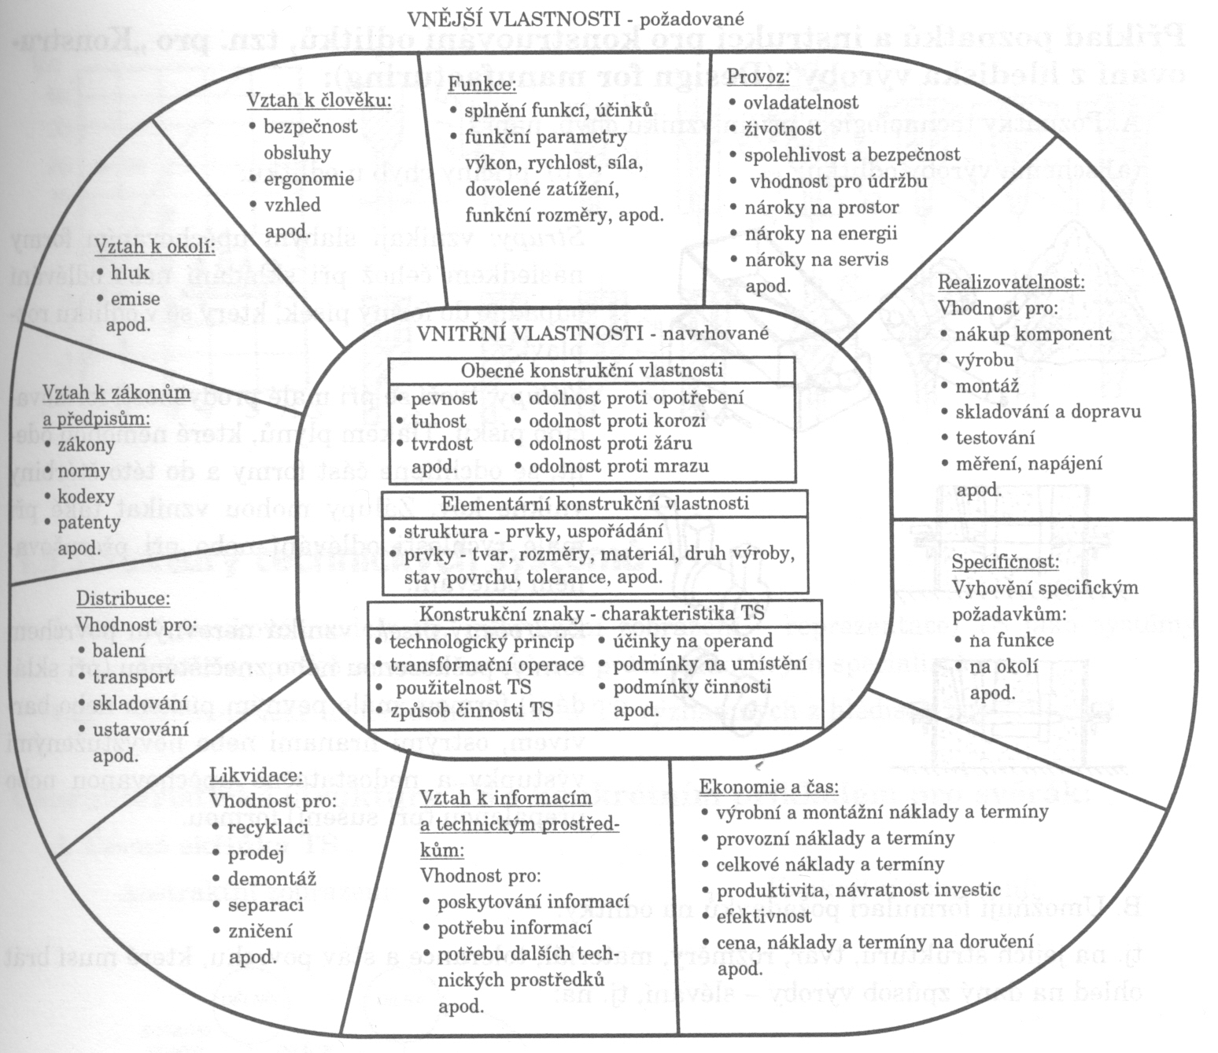
Design a vlastnosti produktu

Slide 6
Počítačový design
Design – počítačový design – navrhování s využitím počítače a specializovaných programů.
Počítačová grafika:
rastrová (pravidelná síť pixelů, organizovaná jako dvourozměrná matice bodů),
Vektorová (složena ze základních, přesně definovaných útvarů, jako jsou body, přímky, mnohoúhelníky a křivky).

Slide 7
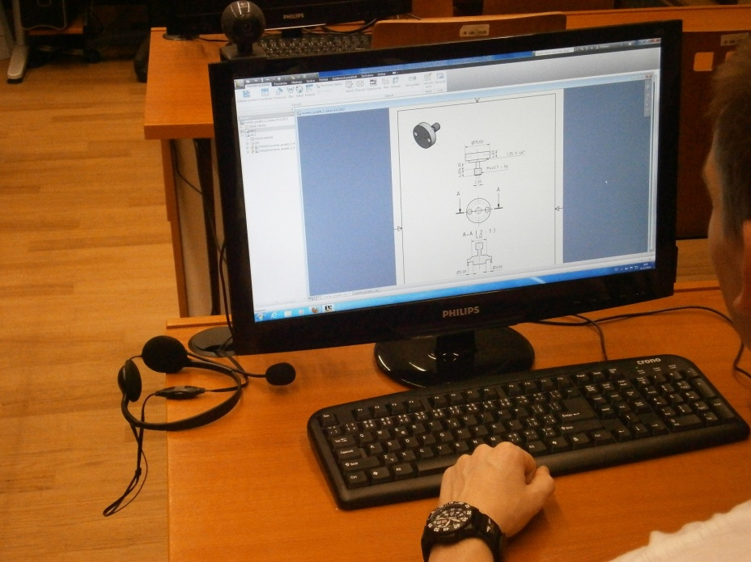
Počítačový design
Grafický software, CAD, programy pro tvorbu modelů a 3D grafiky…
2D a 3D počítačová grafika.
Navrhování s využitím počítače a modelování tvaru nebo technologických procesů.

Slide 8
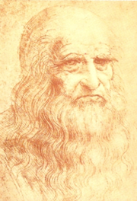
Z historie
Počátky zobrazovaní předmětů, nástrojů a jednoduchých mechanismů sahají do prvopočátků vývoje člověka.
Rozvoj techniky v 16. století - období renesance.
Vzestup městských států a doba
geniálního vynálezce Leonarda da Vinci
(15. dubna 1452 Anchiano u Vinci –
2. května 1519 Cloux u Amboise).

Slide 9
Z historie
Vynálezy
Leonardovy vynálezy lze rozdělit do čtyř základních skupin:
- Létací stroje,
- Pracovní nástroje,
- Válečné stroje,
- Vodní stroje.

Slide 10
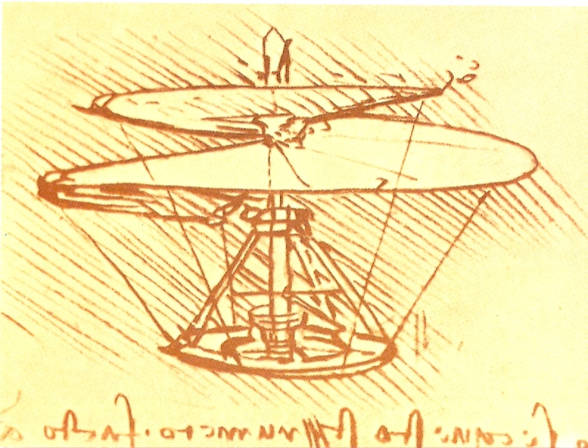
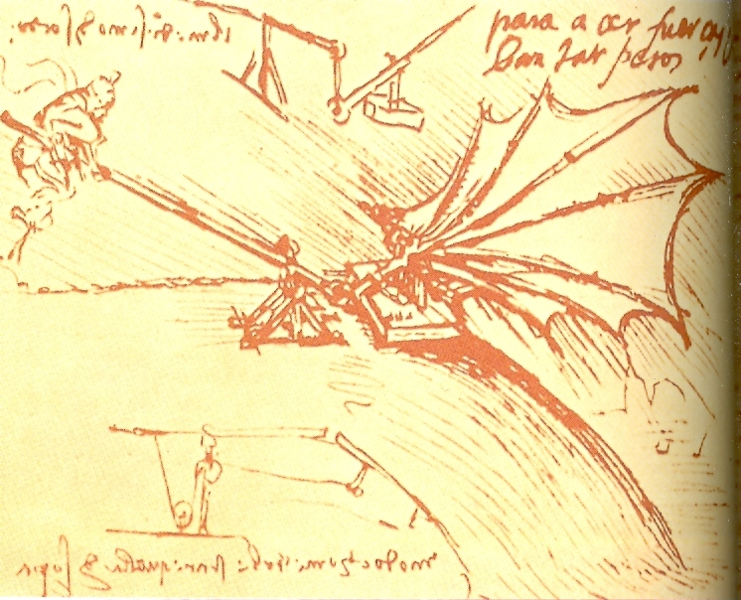
Z historie – létající stroje
Teze – konstrukce vrtulníku a letadla.

Slide 11
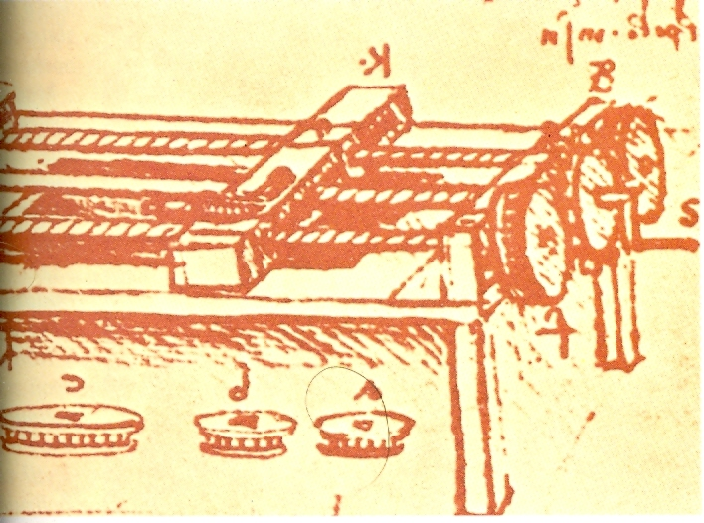
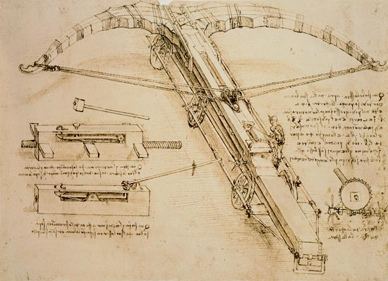
Z historie – pracovní nástroje, válečné stoje
Stroj na řezání závitů, katapult.

Slide 12
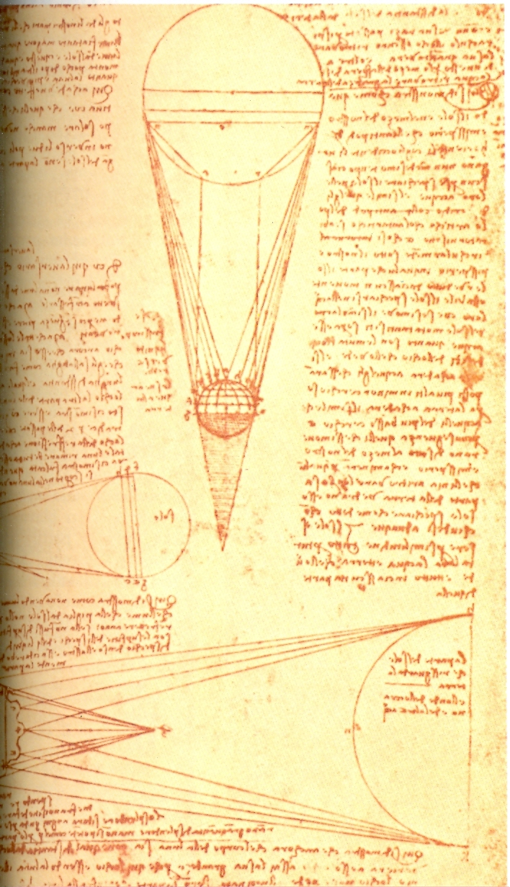
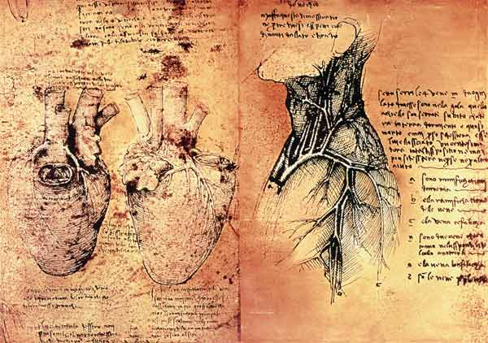
Z historie – skicy
astronomická studie, anatomie srdce

Slide 13
Současnost
Technické výkresy zhotovené pomocí rýsovacích pomůcek.
Technické výkresy zhotovené pomocí speciálního SW na počítači (CAD).
Technický výkres vytvořený jako:
Náčrt – ztvárnění návrhu bez ohledu na zásady TK.
Originál – vytvořený pomocí pomůcek při dodržení norem TK.
Kopie – rozmnožený originál nebo výstup výkresu zhotoveného pomocí CAD z tiskárny.

Slide 14
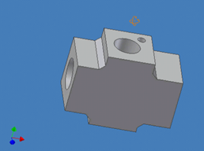
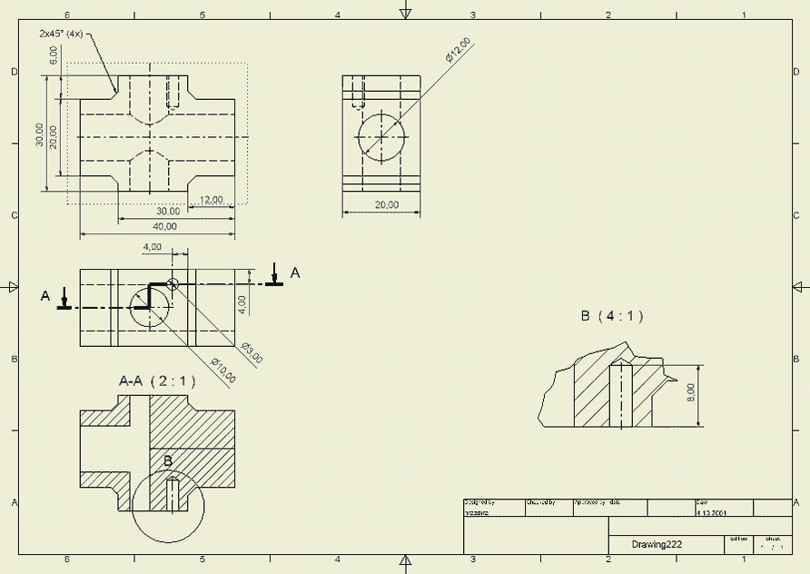
Současnost
Výkres zhotovený v CAD.

Slide 15
Technické kreslení
Srozumitelnost a přehlednost výkresové dokumentace není zaručena samovolně, ale existují soubory určitých pravidel a předpisů.
Tyto pravidla jsou zahrnuta samostatným oborem, který se nazývá normalizace.
Normy mohou být:
Státní (ČSN),
Celoevropské (EN),
Mezinárodní (ISO).

Slide 16
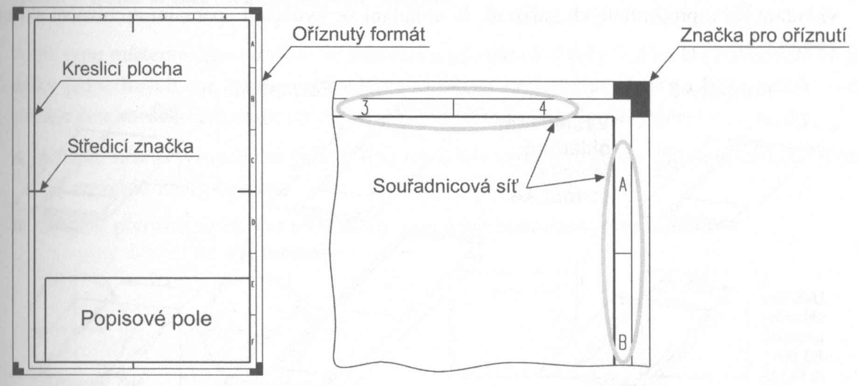
Výkresový list
Výkresový list obsahuje: popisové pole, kreslící plochu ohraničenou rámečkem, (souřadnicovou síť), značky pro oříznutí a středící značky.

Slide 17
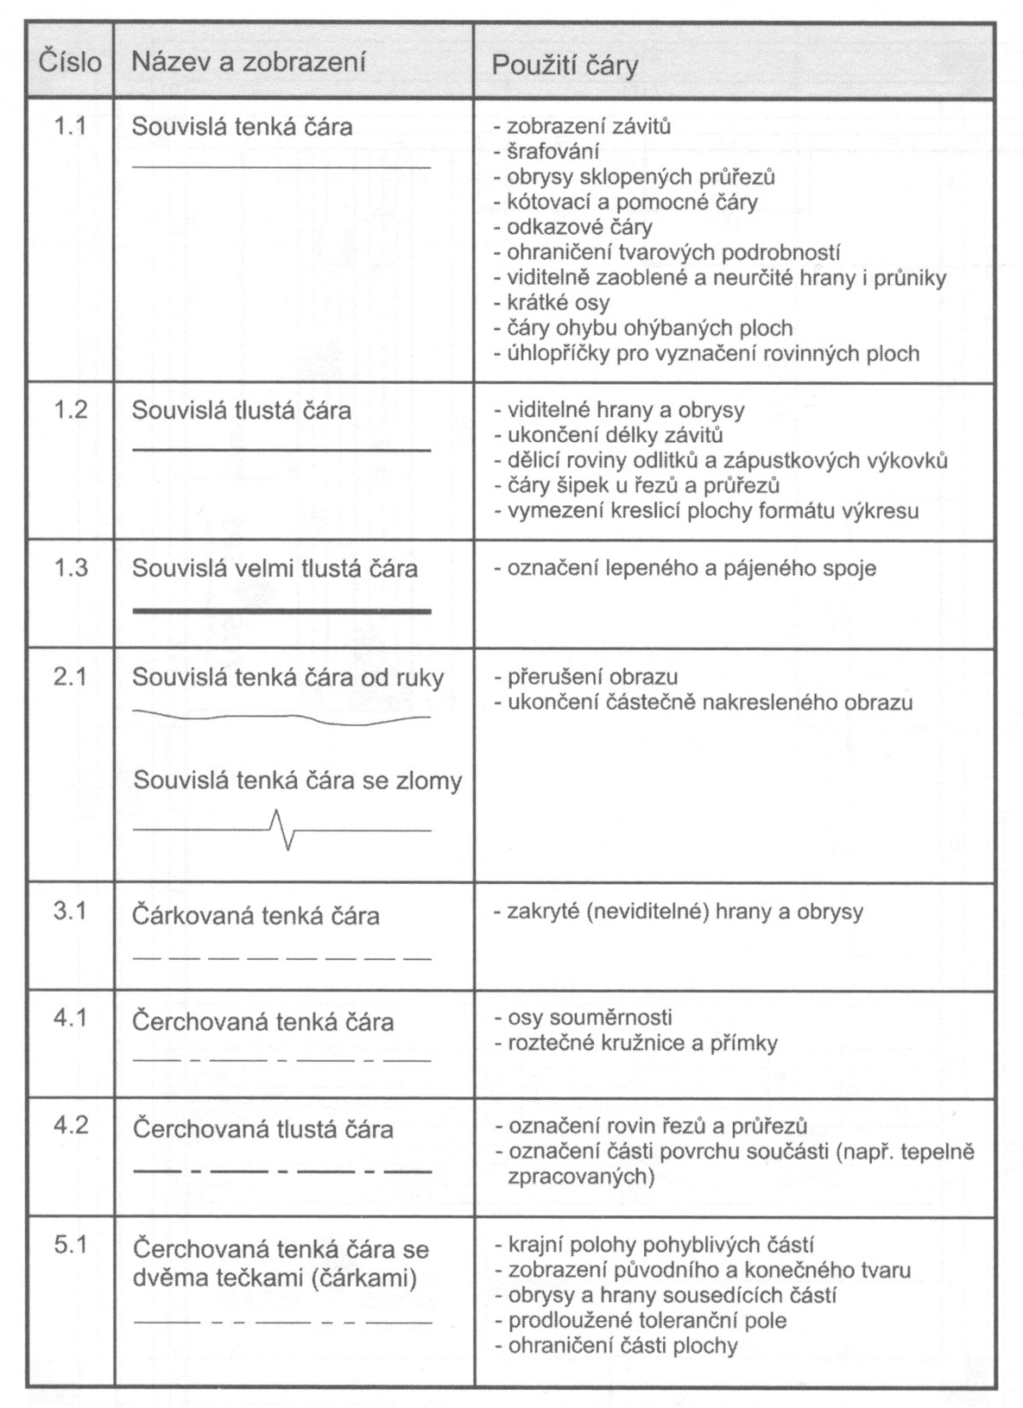
Technické kreslení

Slide 18
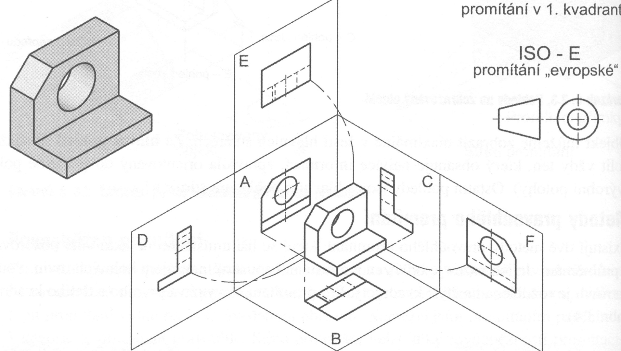
Pravoúhlé promítání –v 1. kvadrantu

Slide 19
Pravidla zobrazování
Počet obrazů volíme co nejmenší (ale takový aby bylo těleso úplně zobrazeno.
Pro umisťování a zobrazování pohledů platí pravidla pravoúhlého promítání.
Hlavní pohled (zepředu) by měl co nejvíce vystihovat tvar předmětu.
Předmět by měl být zobrazen ve funkční poloze nebo v poloze vhodné pro výrobu.

Slide 20
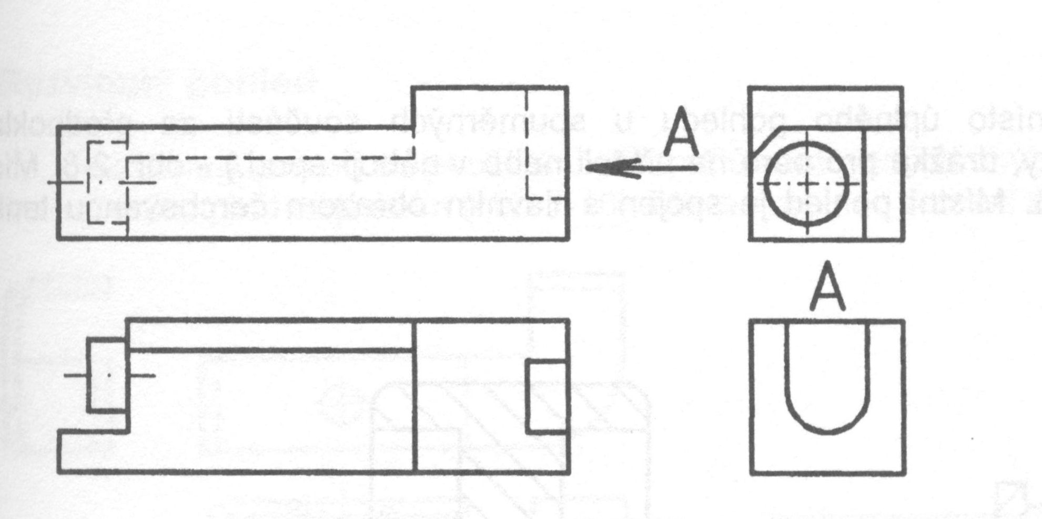
Pohledy
Pohledy dle zvolené metody promítání se neoznačují – sdružené pohledy.
Pohledy neodpovídající metodě promítání se musí označit – nesdružené pohledy (na obr. pohled A).

Slide 21
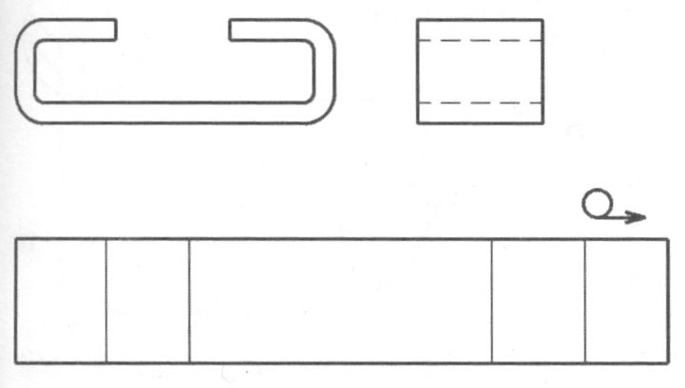
Zobrazování
Rozvinutý pohled se používá pro zobrazení předmětů:
Zhotovených ohýbáním (viz. obr),
Se zakřiveným povrchem.

Slide 22
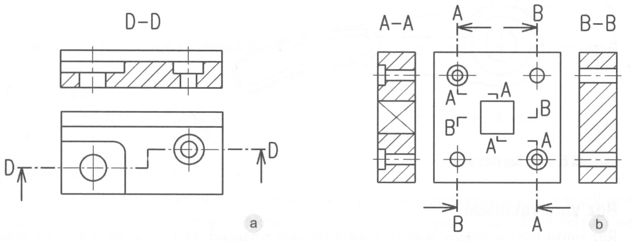
Řezy

Slide 23
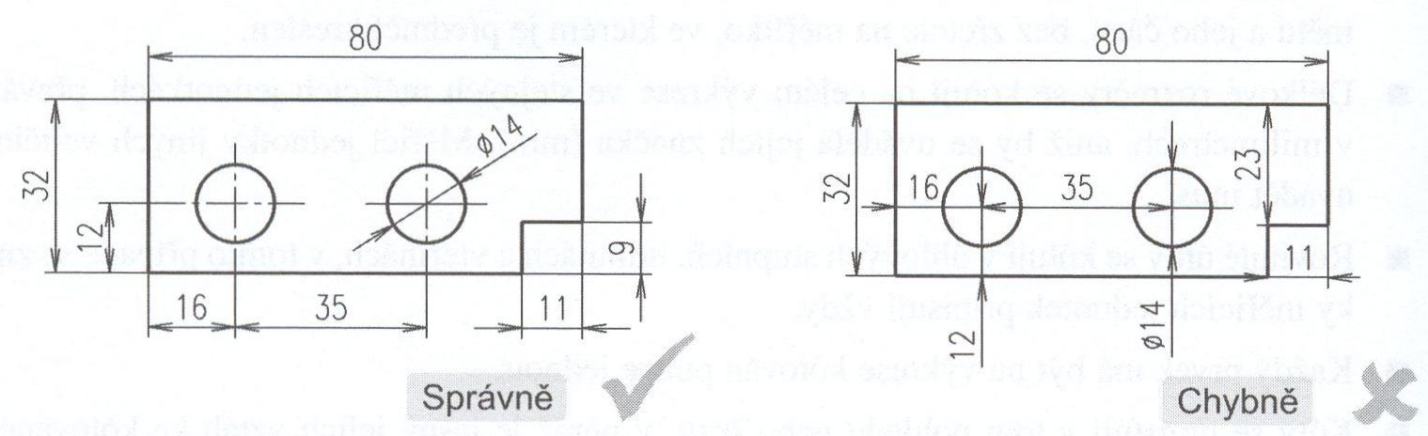
Zásady kótování
Kótovací čáry se kreslí rovnoběžně s kótovaným rozměrem nebo jako kruhový oblouk. Kótovací čáry se nemají protínat, nesmí splývat s jinou čarou (osou, hranou).

Slide 24
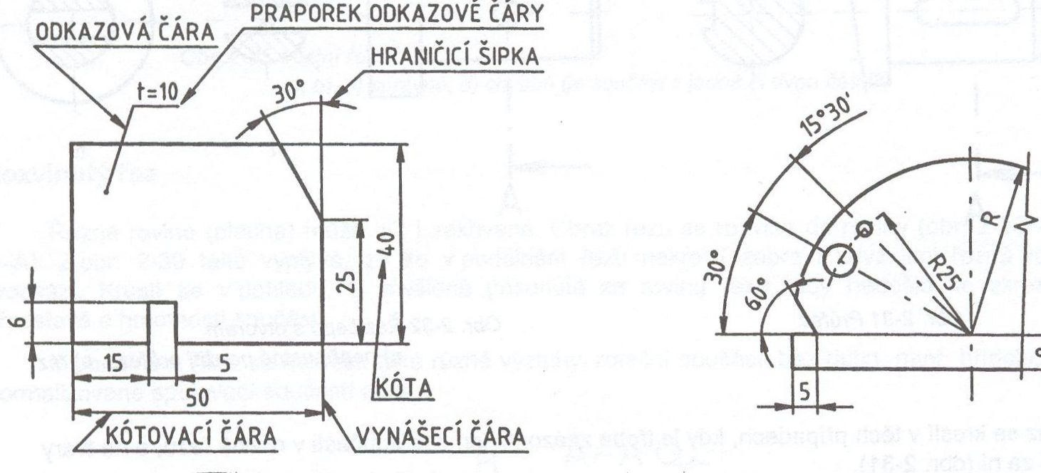
Provedení kót

Slide 25
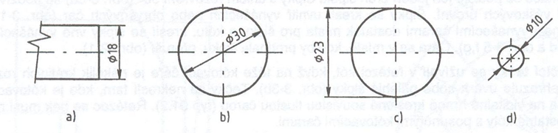
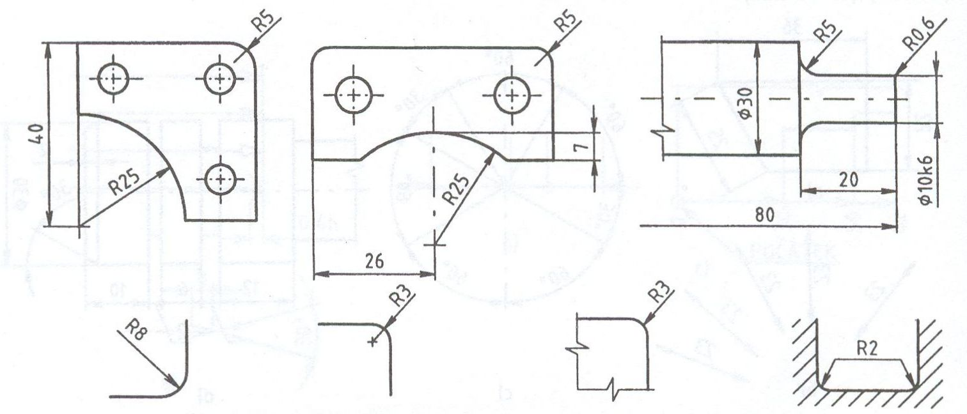
Kótování

Slide 26
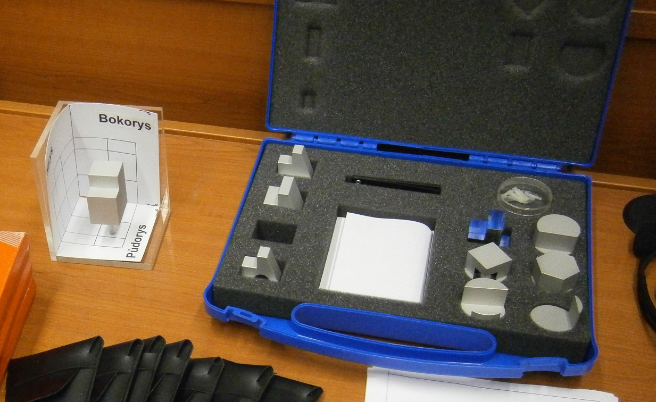
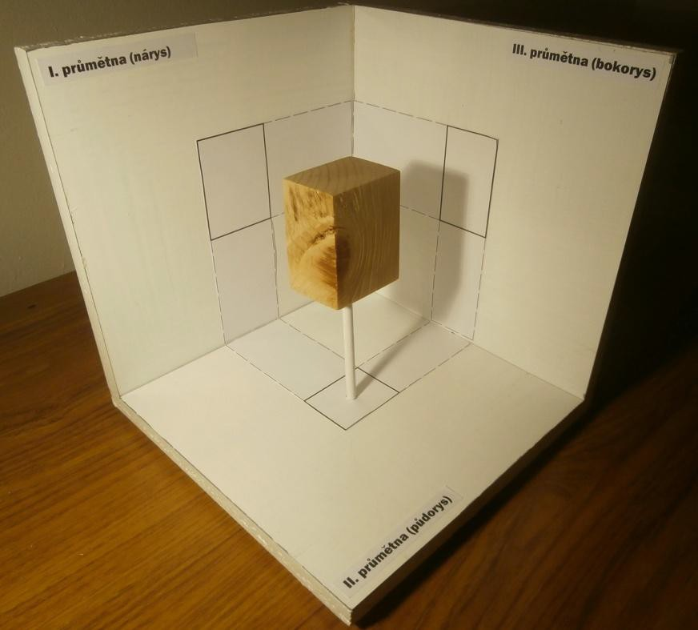
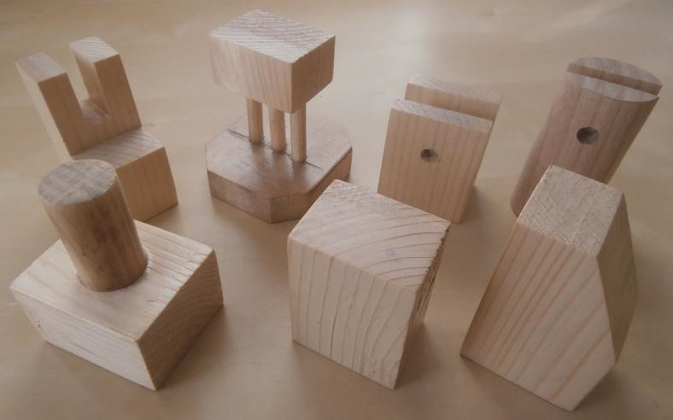
Učební pomůcky

Slide 27
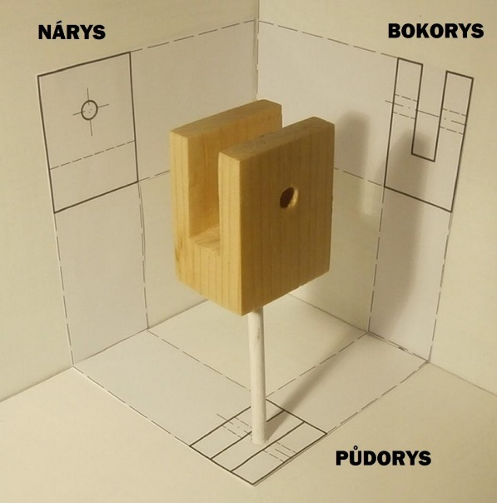
Učební pomůcky
Didaktická pomůcka funguje na principu magnetické přitažlivosti mezi kovovou (plechovou) promítací rovinou a magnetickým papírem, na kterém je vždy zobrazen jednotlivý průmět určitého modelu.

Slide 28
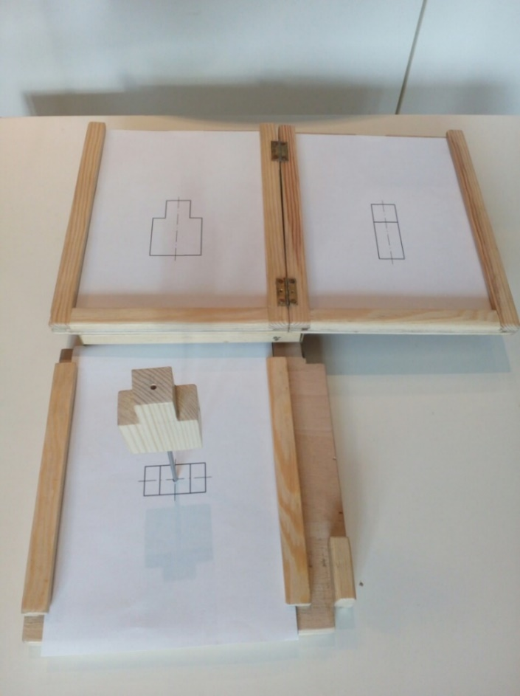
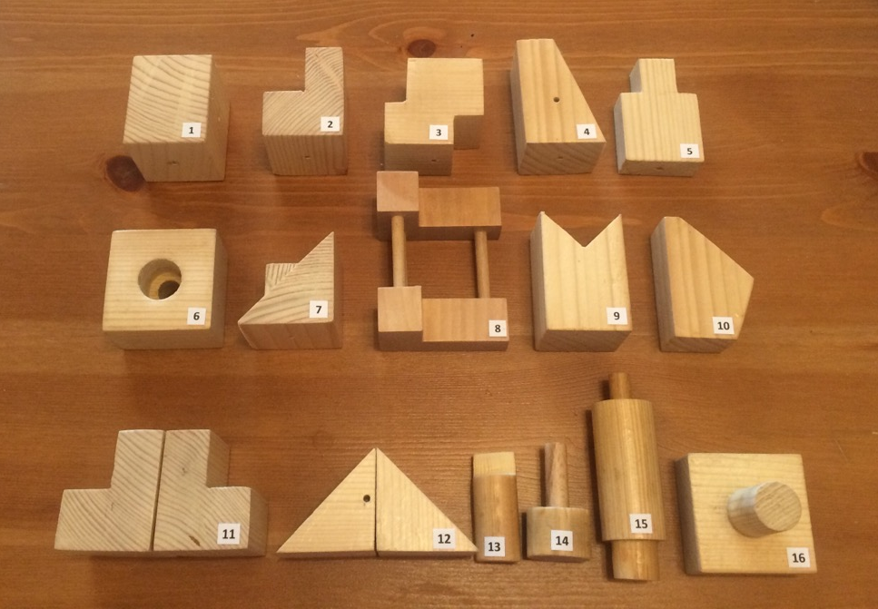
Učební pomůcky

Slide 29
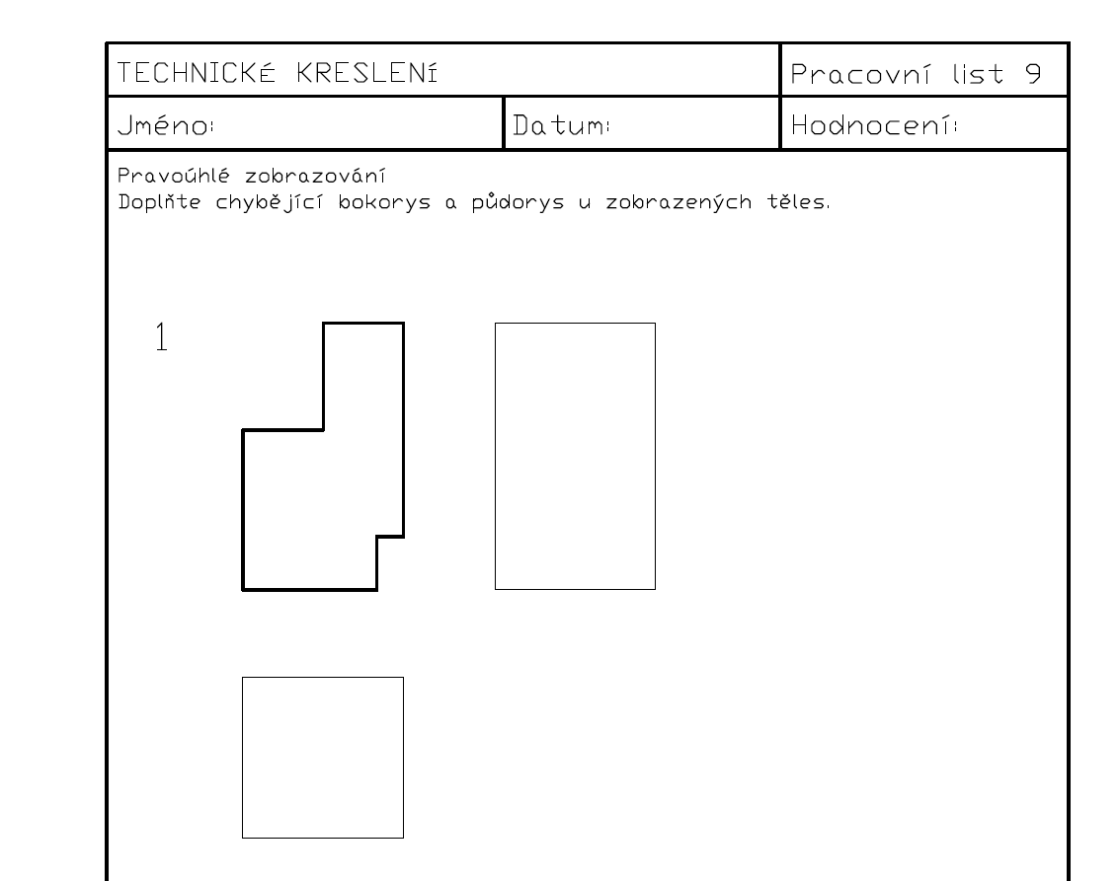
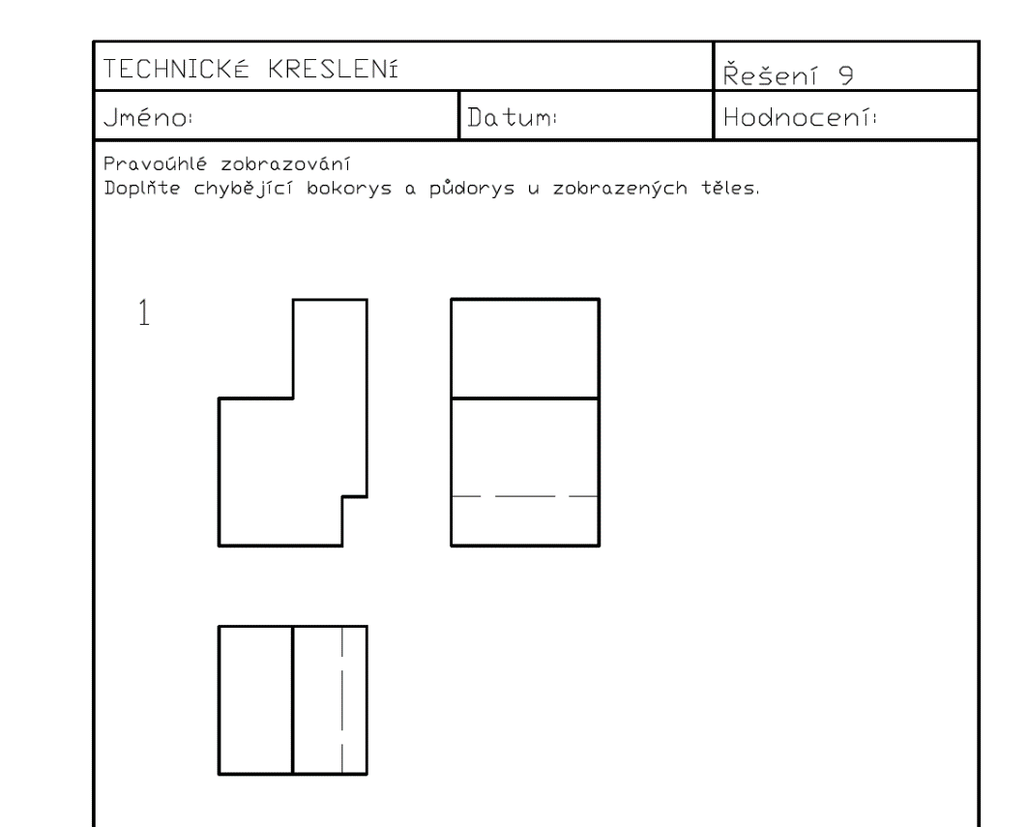
Pracovní listy

Slide 30
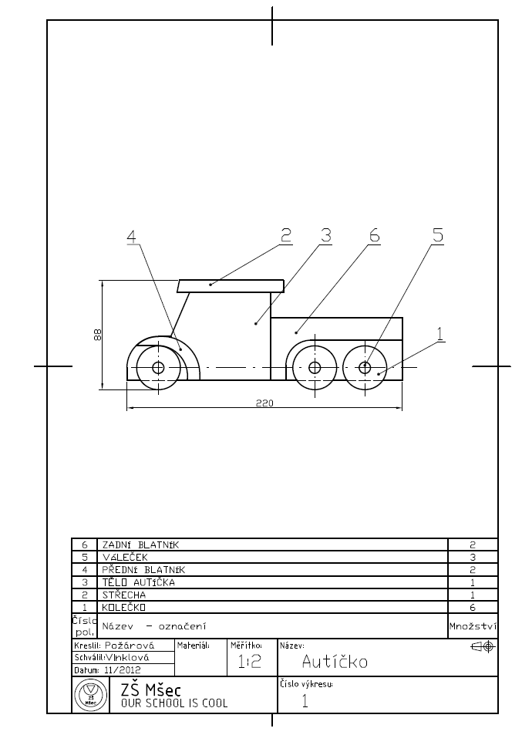
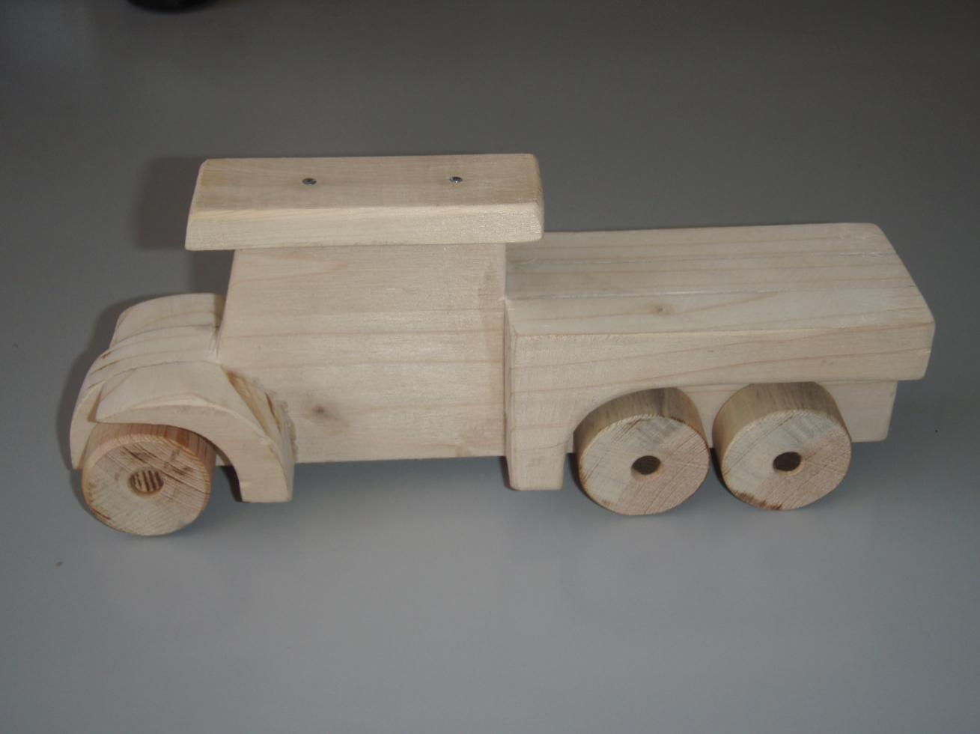
Tvorba tech. výkresu
Obecně: technický výkres – technologický postup – výrobek.

Slide 31



Závěr
Doporučená literatura:
[1] Kletečka, J., Fořt, P. Technické kreslení. Brno: Computer Press, 2007, 252 s.
[2] Svoboda, P. a kol. Základy konstruování. Brno: Cerm, 2008, 234 s.
[3] Drastík, F. Technické kreslení podle mezinárodních norem I. Ostrava: Montanex, 1994, 228 s.

